Slide 1

Mobile Bluetooth
Edmond Laja
Arber Mulla
Ragip Topalli

Slide 2
Hyrja
Bluetooth
Etimologjia

Slide 3
Informata Teknike
Lidhja dhe komunikimi
Krijimi i lidhjeve
Bluetooth kunder Wi-fi

Slide 4
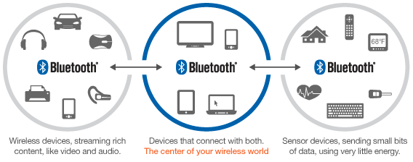
Përdorimi

Slide 5
Avantazhet dhe Disavantazhet
Avantazhet | Disavantazhet
Lirinë nga kabllot, | Hapur në ndërprerje dhe sulme
Distancën operative deri në 100 metra | Shton përdorimin e baterisë në paisje
Kushton lirë, | Nuk mundet të punoj në distanca të gjata
Elementet e sigurisë vërtetimi, autorizim, dhe enkriptimi, | Limitim deri në 1 MBps
Nuk duhet të konfigurohet,
Ofron mundësi të shumta,
Saktësi në LAN (Local Area Networks),
Aplikimet janë praktikisht të pafundme,

Slide 6
Specifikimet dhe karakteristikat
Bluetooth 1.0 dhe 1.0B
Bluetooth 2.0
Bluetooth 3.0
Bluetooth 4.0

Slide 7
Siguria e Punës në Bluetooth
Çiftëzimi (Pairing),
Enkriptim (Encryption) dhe
Vërtetim (Authentication)

Slide 8
Keqkuptimet e BT
Ide e gabuar 1: “BT ështe një teknologji me rreze të shkurtë “
Klasa e pajisjes | Fuqia transmetuse | Largësia e dëshirushme
Klasa 3 | 1 mW | Më pak se 10m
Klasa 2 | 2.5 mW | 10m
Klasa 1 | 100 mW | 100 m

Slide 9
Konkluzioni
Bluetooth dhe specifikacionet
Bluetooth siguria
Bluetooth WPAN

Slide 10
Faleminderit

